Slide 1







习题课
多元函数微分学
一、 基本概念
二、多元函数微分法
三、多元函数微分法的应用
机动 目录 上页 下页 返回 结束

Slide 2
一、 基本概念
1. 多元函数的定义、极限 、连续
定义域及对应规律
判断极限不存在及求极限的方法
函数的连续性及其性质
2. 几个基本概念的关系
连续性
偏导数存在
方向导数存在
可微性
偏导函数连续

Slide 3



思考与练习
1. 讨论二重极限
时, 下列算法是否正确?
解法1
解法2 令
解法3 令
机动 目录 上页 下页 返回 结束

Slide 4




分析:
解法1
此法第一步排除了沿坐标轴趋于原点的情况,
第二步
未考虑分母变化的所有情况,
此时极限为 1 .
解法2 令
此法排除了沿曲线趋于原点的情况.
机动 目录 上页 下页 返回 结束

Slide 5




解法3 令
此法忽略了θ 的任意性,
极限不存在 !
由以上分析可见, 三种解法都不对,
因为都不能保证
自变量在定义域内以任意方式趋于原点 .
同时还可看到,
本题极限实际上不存在 .
特别要注意, 在某些情况下可以利用极坐标求极限,
但要注意在定义域内 r , θ 的变化应该是任意的.
机动 目录 上页 下页 返回 结束

Slide 6

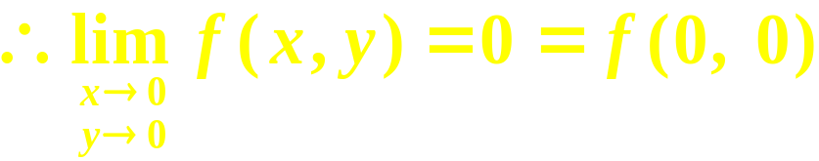
例1. 证明:
在点(0,0) 处连续且偏导数存在 , 但不可微 .
提示: 利用
知
故f 在 (0,0) 连续;
机动 目录 上页 下页 返回 结束

Slide 7
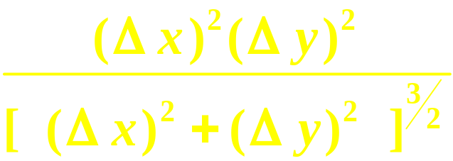
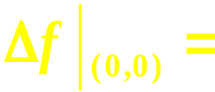
而
所以 f 在点(0,0)不可微 !
机动 目录 上页 下页 返回 结束

Slide 8
二、多元函数微分法
显示结构
1. 分析复合结构
(画变量关系图)
隐式结构
自变量个数 = 变量总个数 – 方程总个数
自变量与因变量由所求对象判定
2. 正确使用求导法则
“分段用乘,分叉用加,单路全导,叉路偏导”
注意正确使用求导符号
3. 利用一阶微分形式不变性
机动 目录 上页 下页 返回 结束

Slide 9









例2. 设
其中 f 与F分别具
有一阶导数或偏导数, 求
(99 考研)
解 方程组两边对 x 求导, 得
机动 目录 上页 下页 返回 结束

Slide 10










例3.设
有二阶连续偏导数, 且
求
解:
机动 目录 上页 下页 返回 结束

Slide 11



练习. 设
有连续的一阶偏导数 ,
又函数
及
分别由下两式确定
求
( 2001考研 ）
答案:
机动 目录 上页 下页 返回 结束

Slide 12
三、多元函数微分法的应用
1.在几何中的应用
求曲线在切线及法平面
(关键: 抓住切向量)
求曲面的切平面及法线 (关键: 抓住法向量)
2. 极值与最值问题
极值的必要条件与充分条件
求条件极值的方法
（1）消元法 （2）拉格朗日乘数法(升元法）
求解最值问题
3. 在微分方程变形等中的应用
机动 目录 上页 下页 返回 结束

Slide 13

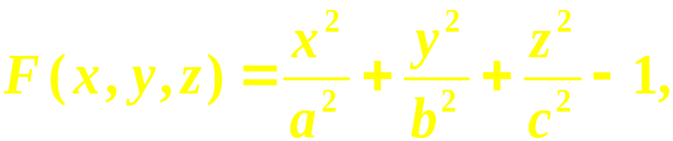




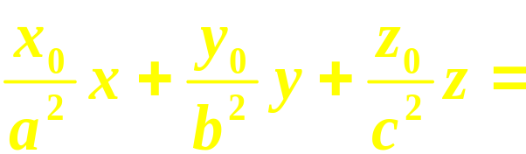

例4.在第一卦限作椭球面
的切平面,
使其在三坐标轴上的截距的平方和最小, 并求切点.
解: 设
切点为
则切平面的法向量为
切平面方程
即
机动 目录 上页 下页 返回 结束

Slide 14
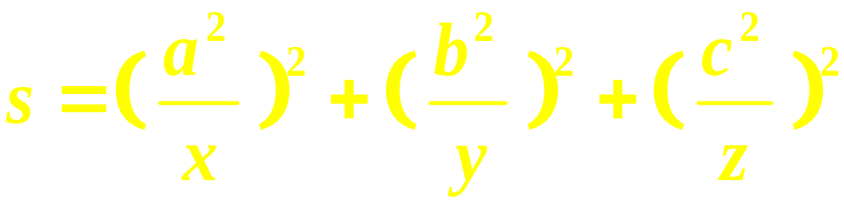
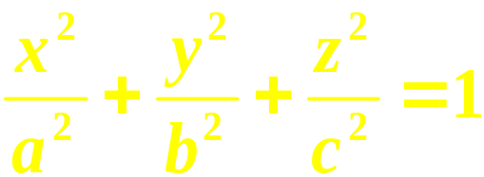
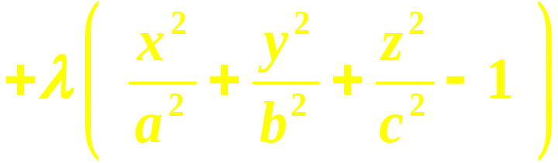

切平面在三坐标轴上的截距为
问题归结为求
在条件
下的条件极值问题 .
设拉格朗日函数
机动 目录 上页 下页 返回 结束

Slide 15




令
唯一驻点
由实际意义可知
为所求切点 .
机动 目录 上页 下页 返回 结束

Slide 16
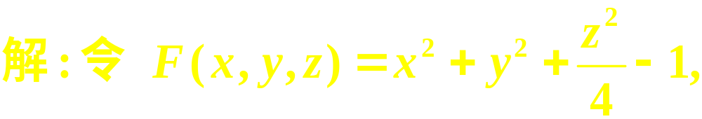
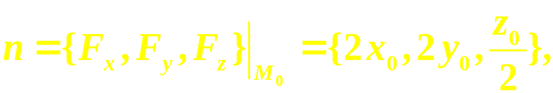

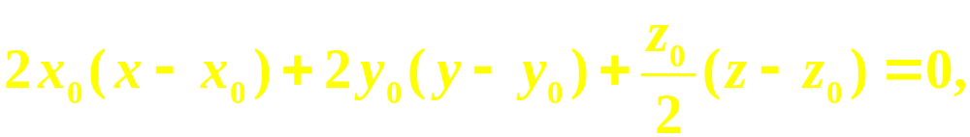

Slide 17
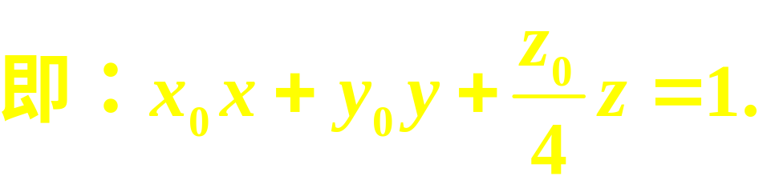

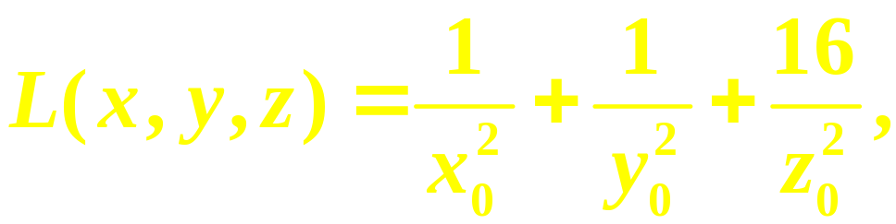
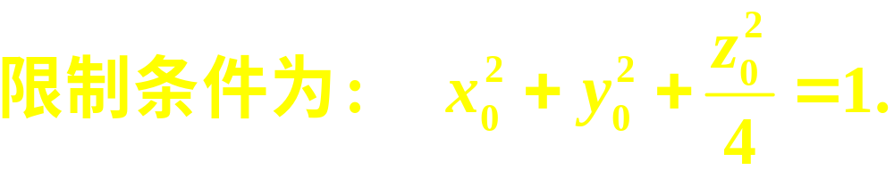
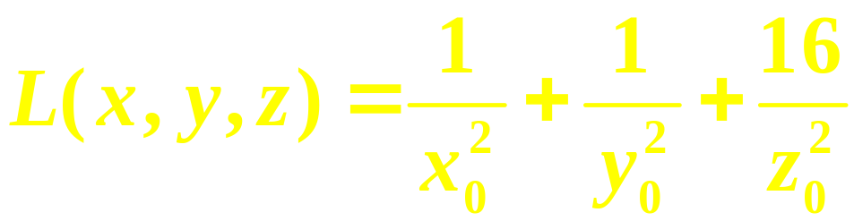
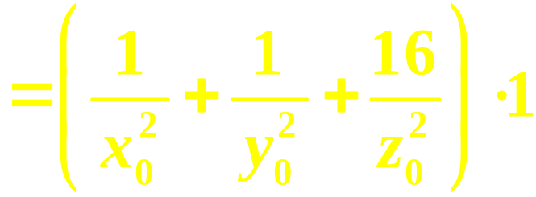
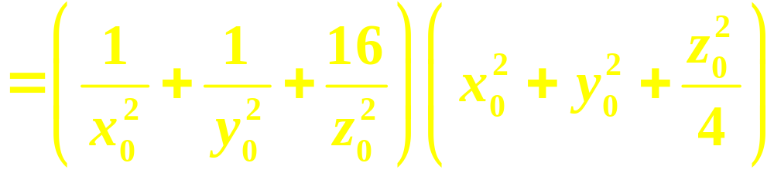

Slide 18
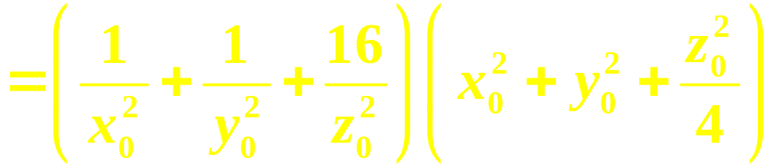
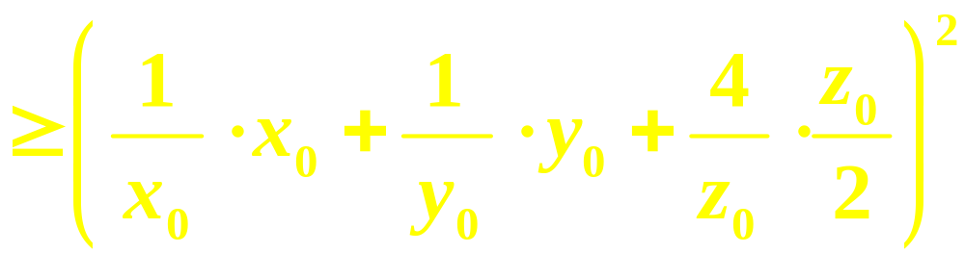

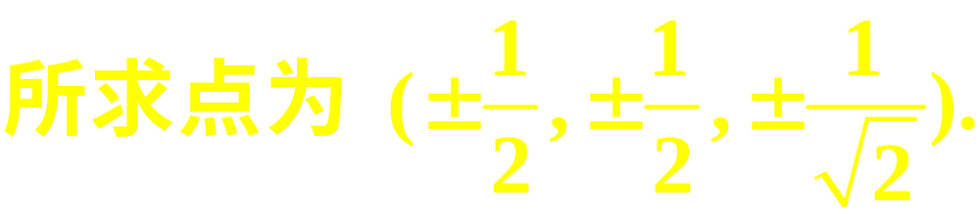

Slide 19
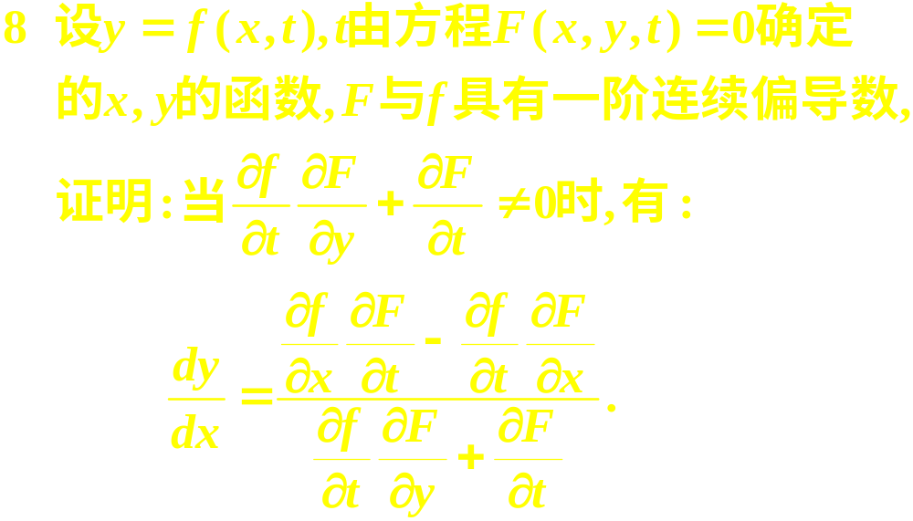

Slide 20
证明：

Slide 21
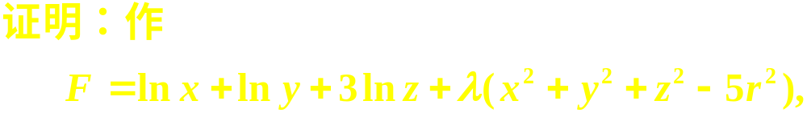

Slide 22
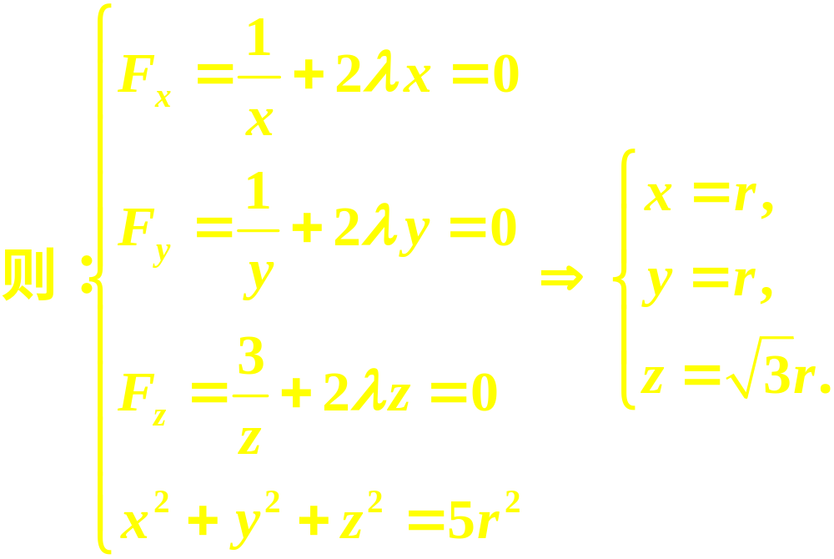

Slide 23
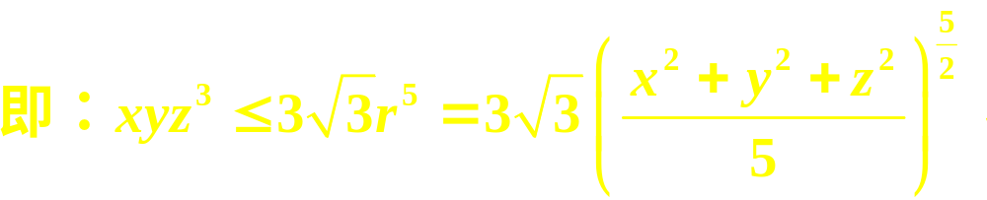

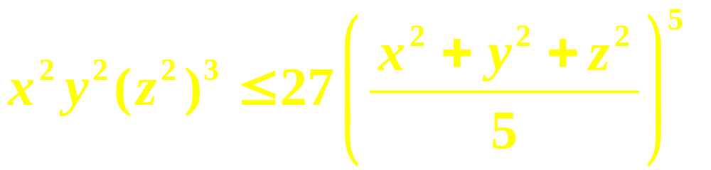
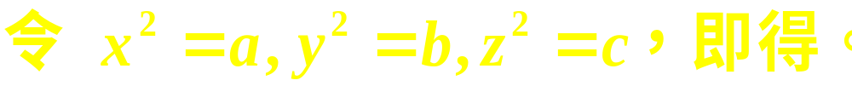

Slide 24
13. 函数F(x,y,z)具有连续偏导数,对任意实数t有
试证：曲面F(x,y,z)=0
上任一点的切平面相交于一点。
任取曲面F(x,y,z)=0上点 过
0

Slide 26
Ans: C

Slide 27
Ans: D

